Slide 1
Desoneração e Reoneração da Folha Impactos e Perspectivas no setor de TIC Audiência Pública
Brasscom, Inteligência de Mercado
São Paulo, 7 de abril de 2017

Slide 2
Produção e relevância da Tecnologia de Informação e Comunicação em 2015
Produção Setorial (R$)
Industry Yield (US$)
Relevância do Setor
R$ 488,6 Bilhões
TIC, TI In House e Telecom
R$ 215,6 Bilhões
TIC e TI In House
R$ 174,6 Bilhões
TIC
US$ 134,1 Billions
ICT, In House IT and Telecom
US$ 64.6 Billions
ICT and In House IT
US$ 52.3 Billions
ICT
8,2% Crescimento Nominal
TIC e TI In House
7,6% do PIB
TIC, TI In House e Telecom
1,5 milhão de Empregos TIC e TI In House
TIC – Hardware, Software, Serviços, Nuvem, Estatais, BPO; Exportações
TI In House – Produção de TI nas empresas
Telecom – Voz, Celular e Dados
Fonte: Brasscom, IDC Blackbook Q2-2016, Gartner, BACEN e ABINEE
Notes:
Atualização com o Blackbook 2016Q2

Slide 3
Desoneração e Reoneração da Folha de Pagamentos no setor de TIC Linha do tempo detalhada
2011
2012
2013
2014
2015
2016
2017
MP 540 de ago/11 convertida na Lei 12.546 de dez/11
Criação da Contribuição Previdenciária sobre a Receita Bruta à alíquota de 2,5% para TI e TIC.
Vigência inicial até dez/2012.
MP 563 de abr/12 convertida na Lei 12.715 de set/12
Estendeu o prazo de vigência para dez/14.
Reduziu a alíquota da CPRB de 2,5% para 2% a partir de jul/12.
IN RFB 1.436 de dez/13 regulamenta CPRB
Estabelece entre outras coisas metodologias de apuração e informações na GIA.
MP 651/2014 convertida na Lei 13.043 de nov/12
CPRB passa a integrar o rol de tributos sobre o faturamento por tempo indeterminado.
Amplia o número de setores que passam a estar sujeitos a nova forma de contribuição.
PL 863/2015 convertido na Lei 13.161 de ago/15
Aumentou da CPRB de 2% para 4,5% com vigência a partir de nov/15.
Possibilidade de opção pela CPRB ou INSS Patronal de 20% sobre remuneração.
IN RFB 1.607 de jan/16
IN RFB 1.642 de mai/16
Ajustes na tabela de CNAEs sujeitos a CPRB.
MP 774 de mar/17
Estabelece o fim da CPRB para diversos setores dentre os quais TI e TIC.
Mantém opção entre CPRB e INSS Folha para Transporte Público, Comunicação e Construção Civil

Slide 4
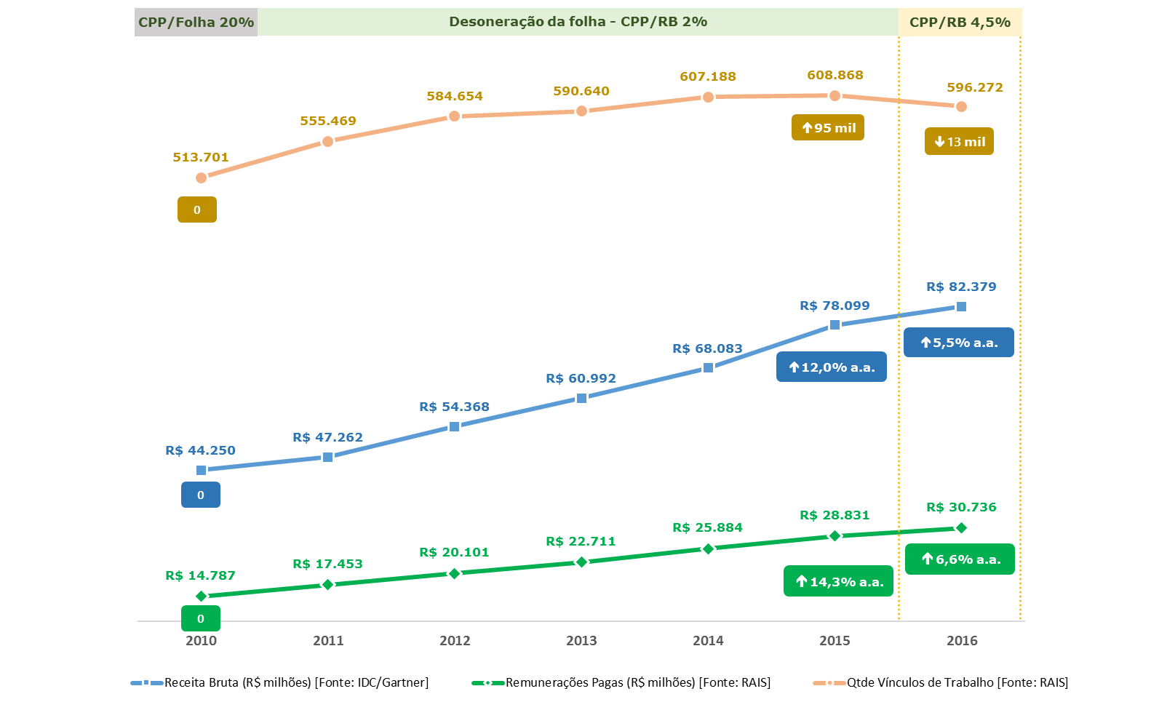
Desempenho setorial 2010-2016 Empregos, Receita Bruta e Remuneração

Slide 5
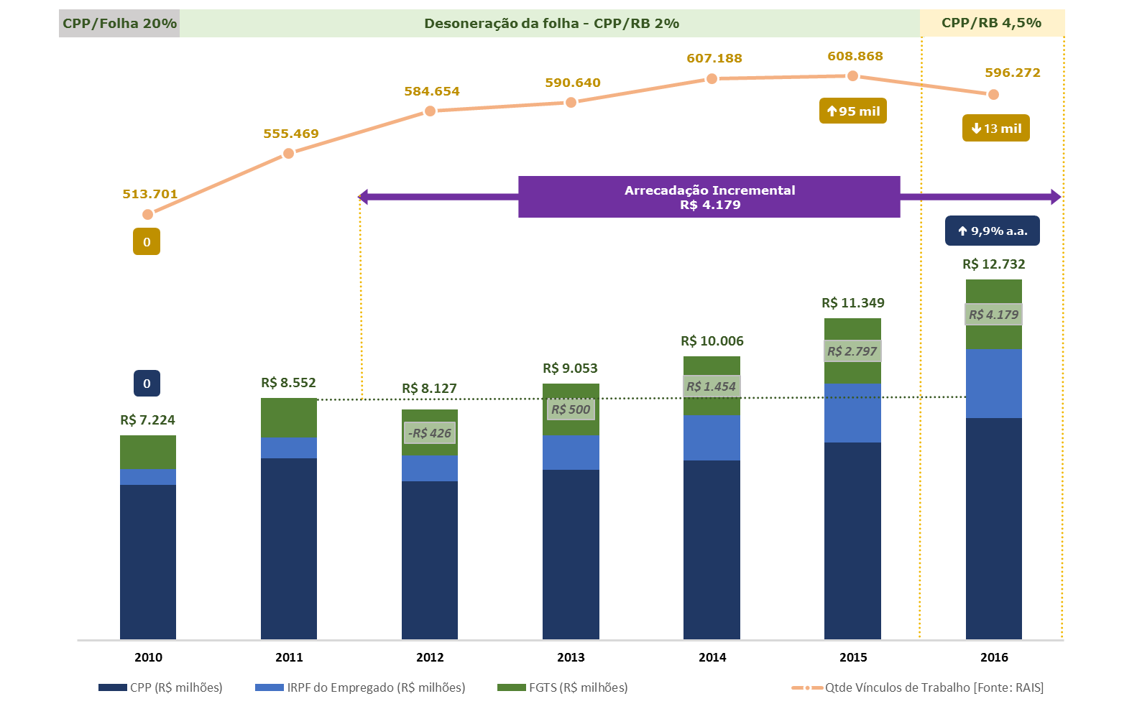
Desempenho setorial 2010-2016 Empregos e Arrecadação agregada de CPP, IRPF, FGTS
Fonte: Brasscom; Boletins Estatísticos da Previdência Social; RAIS e CAGED/MTE

Slide 6
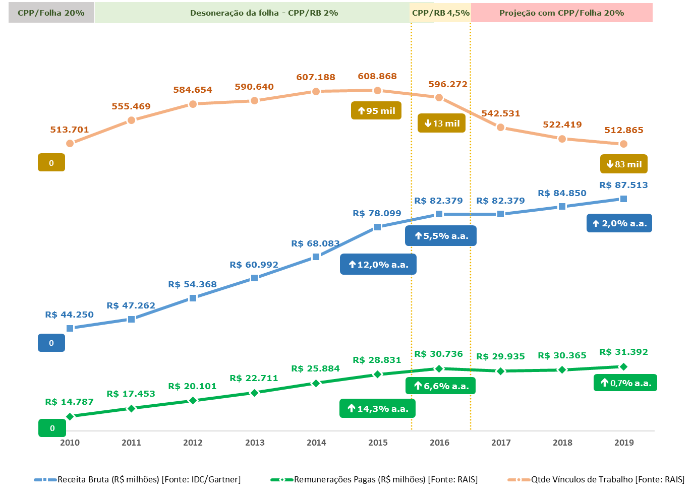
Desempenho setorial 2010-2016 e projeção com reoneração, CPP/Folha 20% Empregos, Receita Bruta e Remuneração

Slide 7
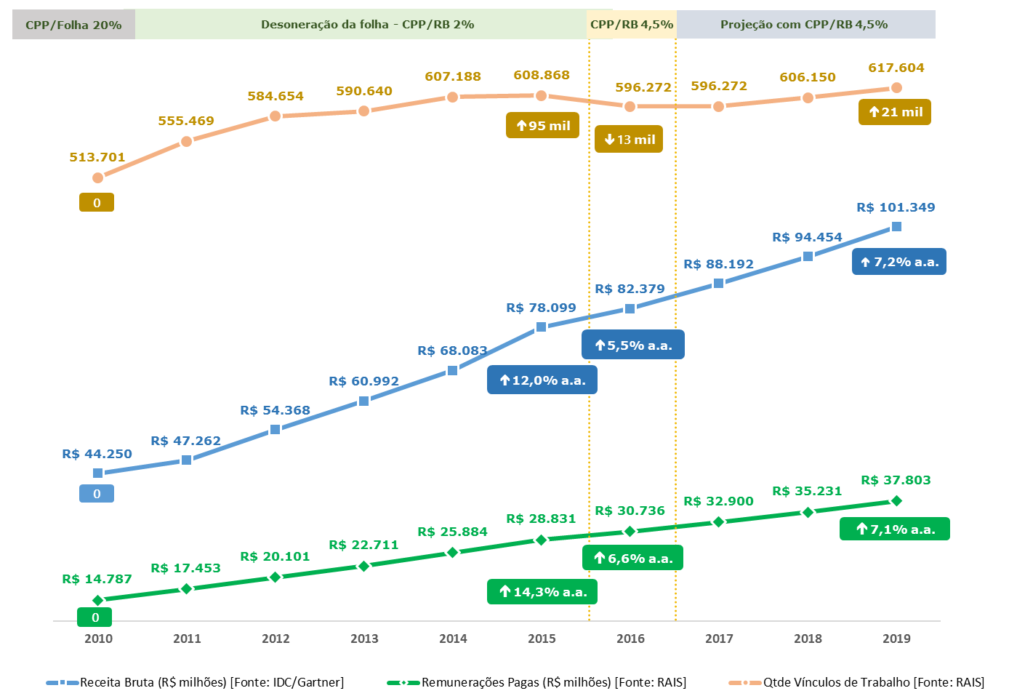
Desempenho setorial 2010-2016 e projeção com manutenção da CPP/RB 4,5% Empregos, Receita Bruta e Remuneração

Slide 8
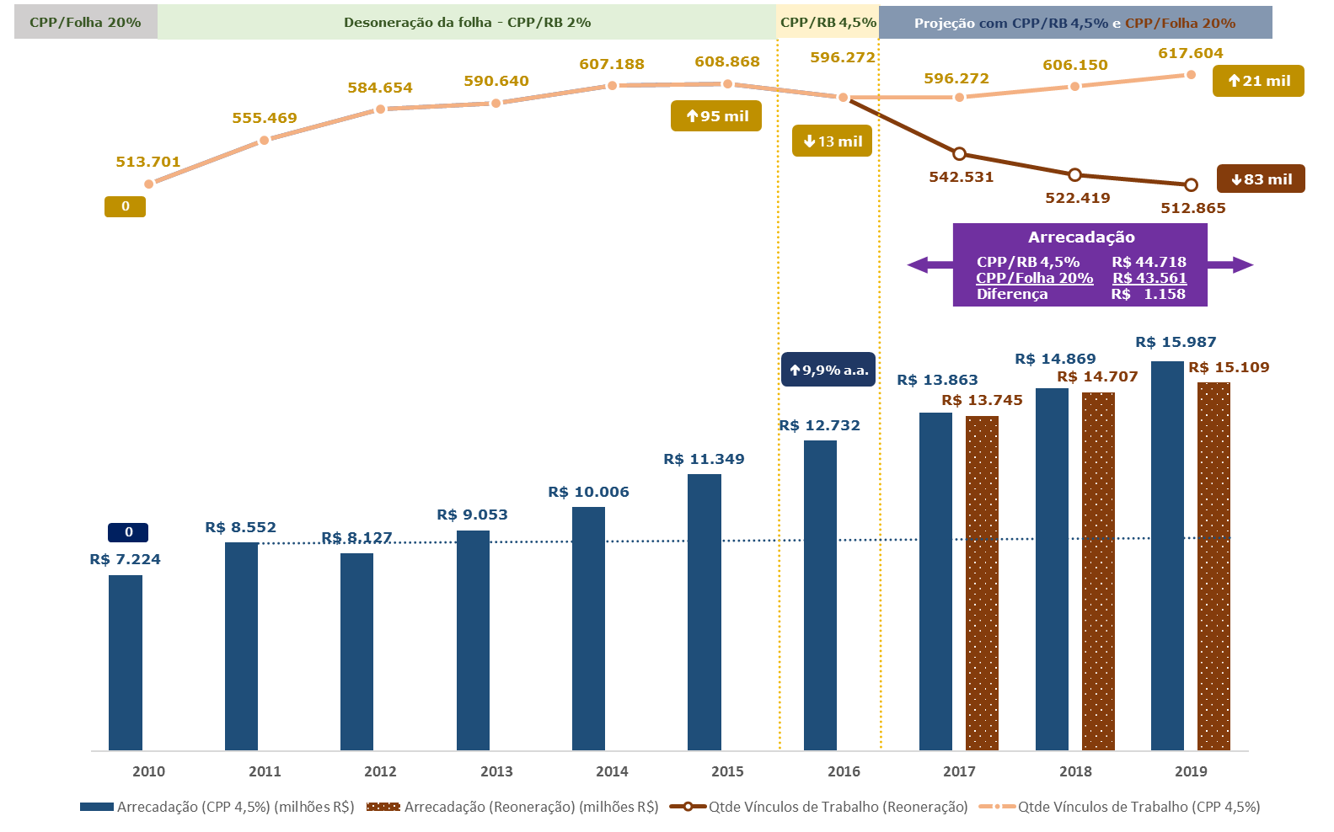
Desoneração x Reoneração da Folha de Pagamentos em TIC Visão comparativa Empregos e Arrecadação Agregada
Arrecadação Incremental
R$ 4.179

Slide 9
Desoneração x Reoneração da Folha de Pagamentos em TIC Resumo das principais conclusões
A Reoneração da Folha com CPP de 20%:
Reduz o crescimento do setor de TIC;
Destrói empregos;
Induz a informalidade nas relações de trabalho; e
Mina o futuro do Brasil!
Tecnologia é impulsionadora do crescimento
Investir no setor de TI é investir em infraestrutura
Proporciona maior competitividade
Isonomia entre softwares e serviços desenvolvidos no Brasil ou exterior
Gera emprego, renda ao trabalhador e arrecadação

Slide 10
Entidades de TIC apoiadoras do manifesto contra a reoneração previdenciária

